Slide 1


一：如何识别大风口（重趋势逻辑）与小风口（超短模式）
风口狙击小班课
经传多赢投顾：陈灼基
日期：2025年
投资顾问执业编号：A1120620030004
基金从业执业编号：P1069558100002
中国·广州

Slide 2
PART 01
小风口

Slide 3
1、小风口主要类型
事件性刺激
资金偏好型
情绪驱动型
突发性事件刺激，地缘冲突刺激军工，中日关系炒作水产品，上市公司的利好公告等
量化拉升小票（市值50亿以内）、游资炒作小盘股、次新股等
纯概念、纯题材、绩差、玄学等，适合短平快的超短
01
02
03

Slide 4
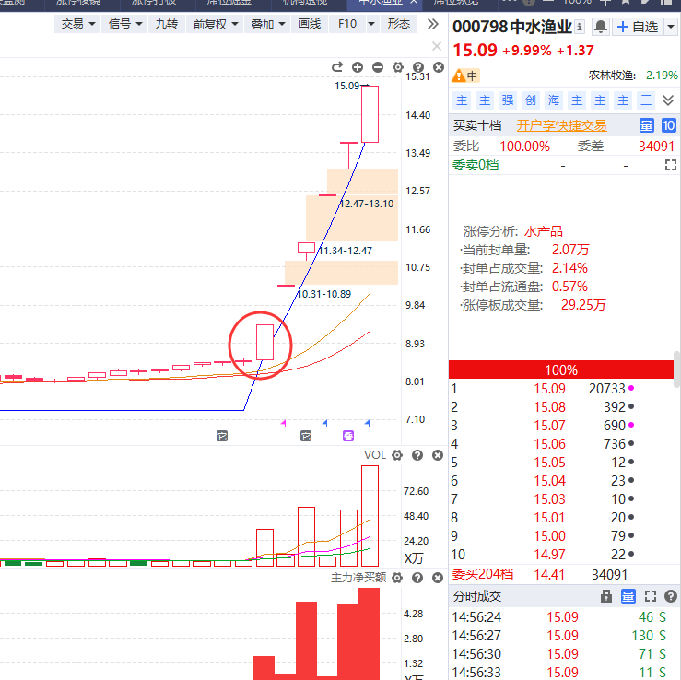
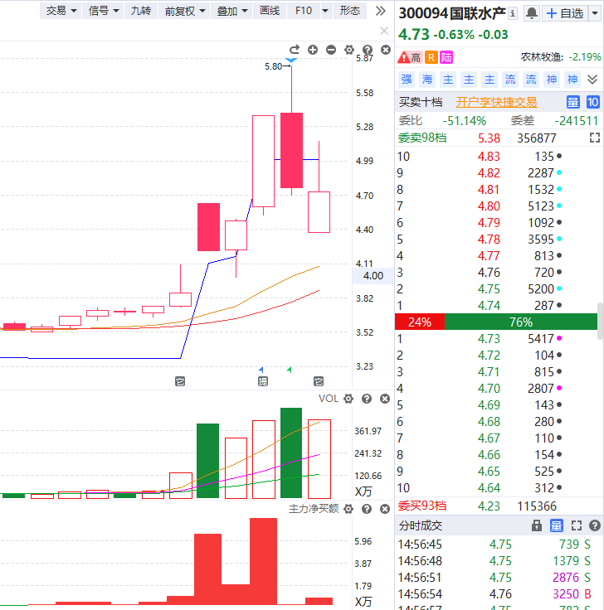
案例——中日关系刺激水产品炒作

Slide 5
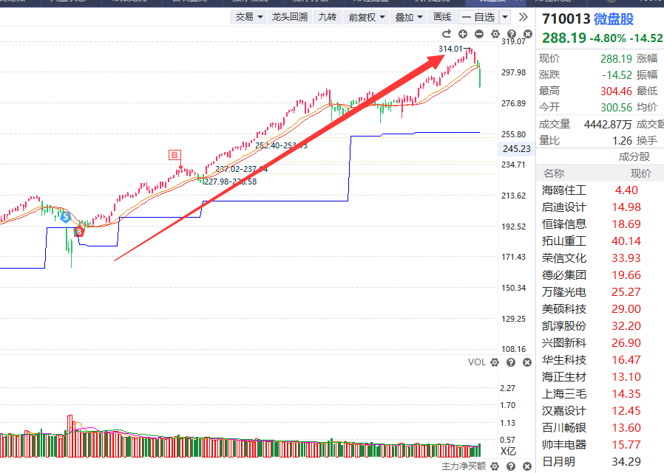
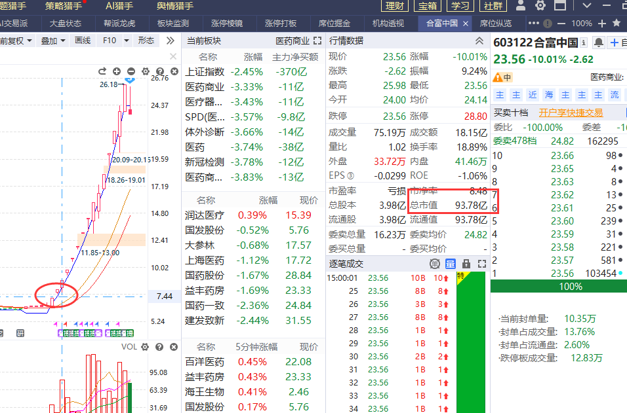
案例——小票

Slide 7
PART 02
大风口

Slide 8
1、大风口主要类型
国家政策驱动
产业趋势型
业绩驱动型
国家和地方的产业政策，如低空经济、新能源汽车、芯片半导体等
如最近几年的AI革命，诞生了算力产业链、AI应用；机器人产业刺激整个产业链大涨
基于企业盈利改善，如周期股反转、涨价方向、困境反转、新兴消费、红利股等
01
02
03

Slide 9
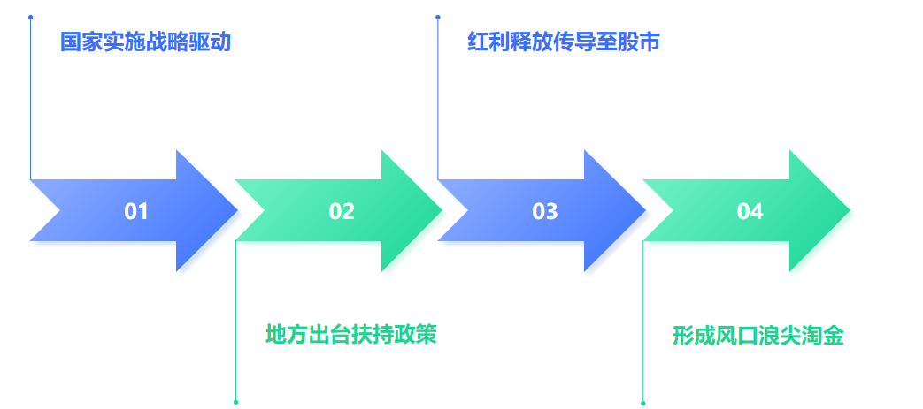
国家政策

Slide 10
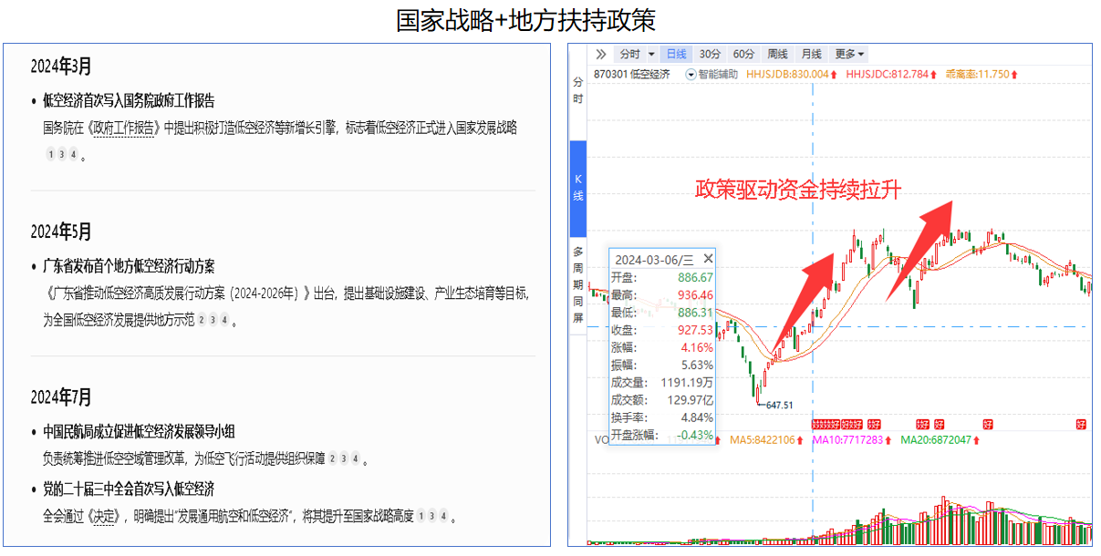
案例——低空经济

Slide 11
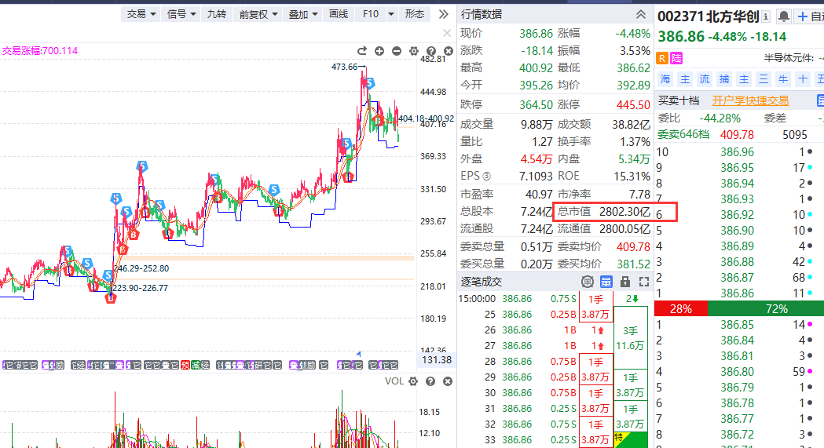
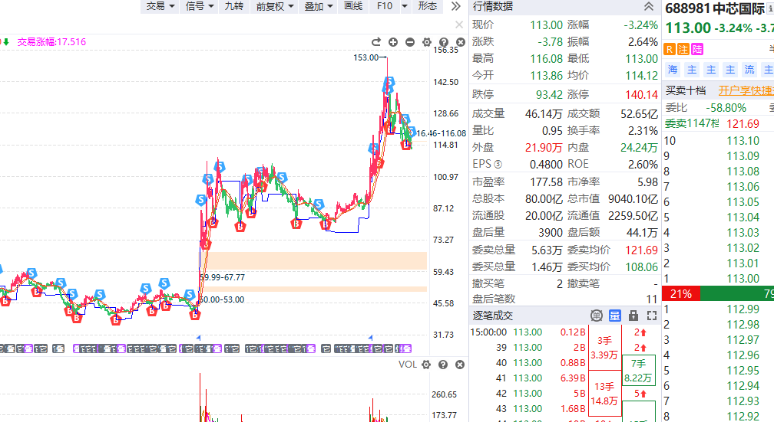
案例——半导体自主可控

Slide 12
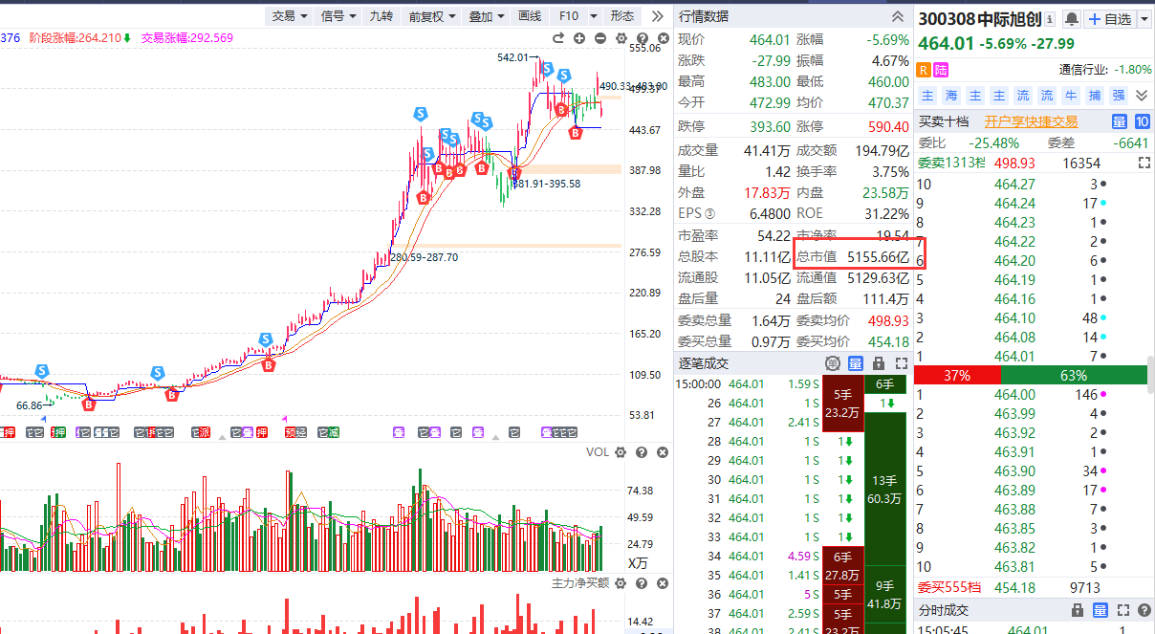
案例——光模块

Slide 14
PART 03
捕捉风口方法

Slide 15
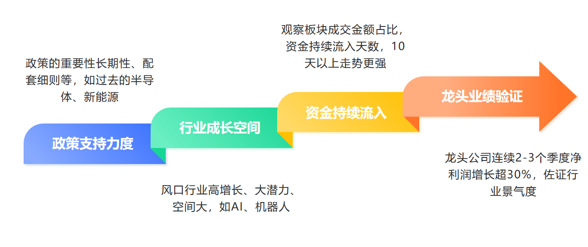
1、观察热点板块的持续性

Slide 16
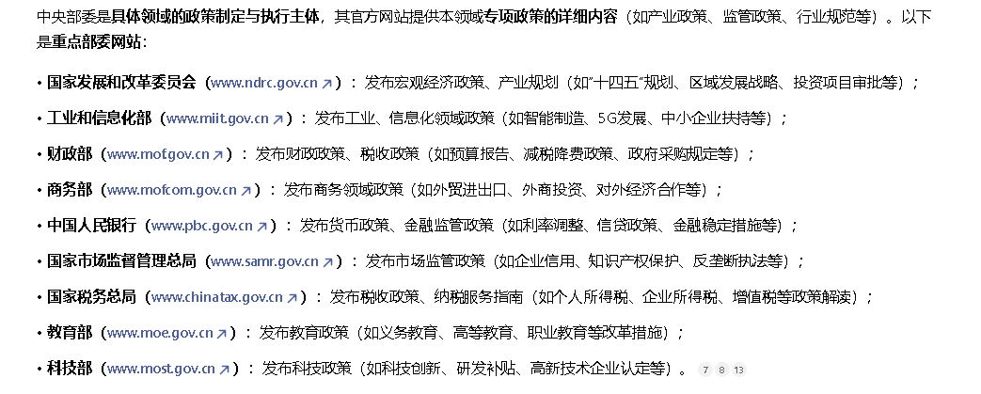
国家政策发布的权威平台

Slide 17
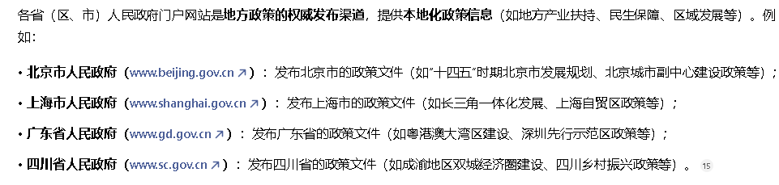
地方政府文件

Slide 18
目前风口——1、商业航天
“航天强国”纳入“十五五”规划目标，政策定位大幅提升。党的二十届四中全会为我国“十五五”发展奠定了总基调，“航天强国”明确纳入“十五五”规划建设目标，首次将“航天强国”与“制造强国、质量强国”并列表述，从政策定位上已经上升到前所未有的高度，体现了高层对航天事业的高度重视，预期“十五五”期间我国航天产业有望迎来更多政策支持。
11月29日，据国家航天局消息，该局已于近期设立商业航天司，相关业务正在逐步开展，标志着我国商业航天产业迎来专职监管机构，未来将持续推动我国商业航天高质量发展，产业链有望全线受益。
国家航天局近日公布推进商业航天高质量安全发展行动计划（2025—2027年），提出将商业航天纳入国家航天发展总体布局，加快形成航天新质生产力，实现航天发展效能整体提升，有力支撑航天强国建设。这项计划明确，到2027年，商业航天产业生态高效协同，科研生产安全有序，产业规模显著壮大，创新创造活力显著增强，资源能力实现统筹建设和高效利用，行业治理能力显著提升，基本实现商业航天高质量发展。 (新华社)
相关标的：航天智造、宏达电子、中国卫星、上海港湾、国机精工

Slide 19
目前风口——谷歌产业链
据相关报道，Meta 考虑2027 年在其数据中心使用谷歌TPU、而非英伟达芯片。投资者正在捕捉AI 竞争格局的微妙变化，此前落后的谷歌显现王者归来的迹象。华尔街人士称，Gemini 3 发布"可能被证明是比DeepSeek 冲击更微妙但更重要的事件"，市场正接受谷歌是明确的AI 领导者这一观点。谷歌最新模型"重置"了"AI 层级棋盘"，将市场拉入"新的DeepSeek 时刻"。
谷歌AI 领导地位再次巩固了其在AI 开发方面的平台优势Gemini 3 是谷歌迄今最先进的AI 模型，具备业界领先的推理能力，能够在文本、图像、视频及代码等多模态场景中实现更深层的理解，并引入面向复杂问题求解的“Deep Think”模式。它在Google 搜索中生成交互式工具，以更快、更准确的答案响应，且减少用户提示需求。在推理和多模态任务方面，Gemini 3 优于OpenAI 的ChatGPT，使其在实际应用和可扩展性上更具优势。基于Gemini 3 构建的Nano Banana Pro 在4K 图像生成与编辑方面表现出色，具备更强的文本渲染、创作控制，以及实时Google 搜索集成能力，进一步巩固了谷歌在AI 领域的领先地位，并加速了AI 驱动收入增长。我们认为谷歌、Meta、微软、亚马逊等科技巨头，凭借庞大的现金创造型核心业务，能够在内部或外部实现AI 变现，因此拥有强大优势促进可持续AI 发展。
相关标的：光库科技、赛微电子、长芯博创、太辰光、蓝色光标

